Slide 1
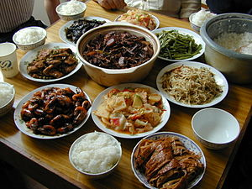
A kínai konyha

Slide 2
Mit is jelent a kínai konyha?
főzési eljárások
ételek
étkezési szokások
nem egységes, inkább változatos

Slide 3
Nagyobb regionális konyhák
Anhui
Guangdong
Fujian
Hunan
Jiangsu
Shandong
Sechuan
Zhejijang

Slide 4
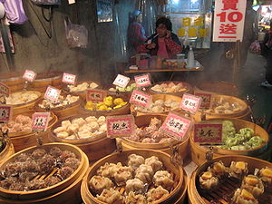
Ételek
szénhidrát
kiegészítő fogások
leves
nincs főétel
rizs - Dél-Kína
tészta - Észak-Kína

Slide 5
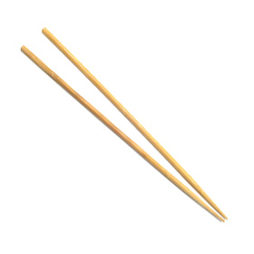
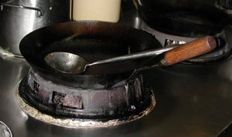
Eszközök
evőpálcika
porcelán kanál és csésze
bárd
wok
bambuszedények

Slide 6
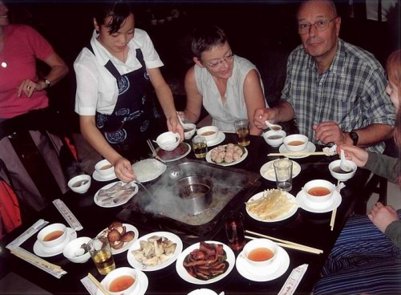
Tálalás
rizs és tészta csészében
többi fogás az asztal közepén
egy nagyobb tányér mindenkinél
fogások nem egyszerre
Hot pot

Slide 7
Források: Wikipédia, szerencsesuti.eu
Készítette: Honéczy Zoárd
Seres Donát
Janda Gergely

